Slide 1
Pakkumus – haridusasutuste õpetajate fookusgrupi uuringu läbiviimiseks
https://turu-uuringute.eu/

Slide 2
PAKKUJA LÜHITUTVUSTUS
Turu-uuringute AS (registrikood 10220984) on erapooletu uuringufirma, mis tegutseb Eesti turul alates 1994. aastast, omades tänaseks uuringute läbiviimises enam kui 25 aasta pikkust kogemust. Ettevõtte omanikuks on Soome uuringufirma Taloustutkimus OY.
Oma töös toetume Rahvusvahelise Kaubanduskoja ning Euroopa Arvamus- ja Turundusuuringute Ühingu ESOMAR poolt turundus- ja arvamusuuringute korraldamiseks kehtestatud reeglistikule (ICC/ESOMAR International Code of Marketing and Social Research Practice). Turu-uuringute AS on ESOMARi liige. Kinnitame, et käesolevas pakkumuses kirjeldatud teenus vastab rahvusvahelistele uuringute läbiviimise standarditele ja on kooskõlas eetiliste normidega. Pakkuja järgib oma tööprotsessides kehtivaid andmekaitsenõudeid.

Slide 3
Eesmärk ja sihtrühmad
Uuringu eesmärk on põhjalikult uurida haridusasutustes töötavate õpetajate arvamusi ja praktilisi kogemusi elanikkonnakaitse pädevuste ja koolituste valdkonnas, et toetada pädevusmudeli rakendamist, arendada koostööd Päästeameti ja õpetajate vahel õpilaste elanikkonnakaitse alaste teadmiste kinnistamisel ning kaardistada õpetajatele suunatud koolituste tegelikud vajadused.
SIHTRÜHMAD
Uuring viiakse läbi fookusgruppide vormis (vajadusel ka veebi teel).
Sihtrühmaks on haridusasutuste õpetajad Eesti neljast regioonist:
• Põhja regiooni (Harjumaa ja Tallinn) – 10 osalejat;
• Ida regiooni (Ida- ja Lääne-Virumaa) – 8 osalejat;
• Lääne regiooni (Järvamaa, Raplamaa, Läänemaa, Pärnumaa, Hiiumaa, Saaremaa) – 8 osalejat;
• Lõuna regiooni (Jõgevamaa, Tartumaa, Põlvamaa, Võrumaa, Valgamaa, Viljandimaa) – 8 osalejat;
Osalejate valikul arvestatakse erineva suurusega koole, kooliastmeid ning nii õpetajaid, kellel on ja kellel puudub kokkupuude elanikkonnakaitse teemaga.

Slide 4
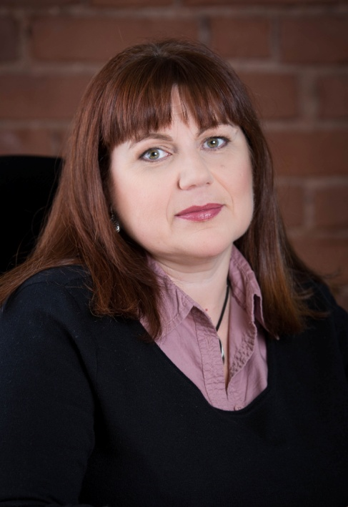
Projekti läbiviija kogemus venekeelsete rühmadega ja rollid
Irina Strapatšuk
Töö:
Turu-uuringute AS alates 2016
Saar Poll 1990-2016
Haridus
Tallinna Ülikool, 2004, vene filoloogia, spetsialiseerunud tõlgetele
Tallinna Ülikool 2002, slaavi filoloogia
Kogemus
Alates 1994. aastast läbi viinud ligi 400 rühma paljudes eluvaldkondades nii lõpp- kui äritarbijaga, samuti avaliku sektori esindajatega. Üle kolmekümneaastane kogemus andmeanaküütikuna ja uuringujuhina.
Roll käesolevas uuringus
Suhtlus Tellijaga, värbamisse ja modereerimisjuhendi kooskõlastamine, rühmade läbiviimine, lõpparuande koostamine

Slide 5
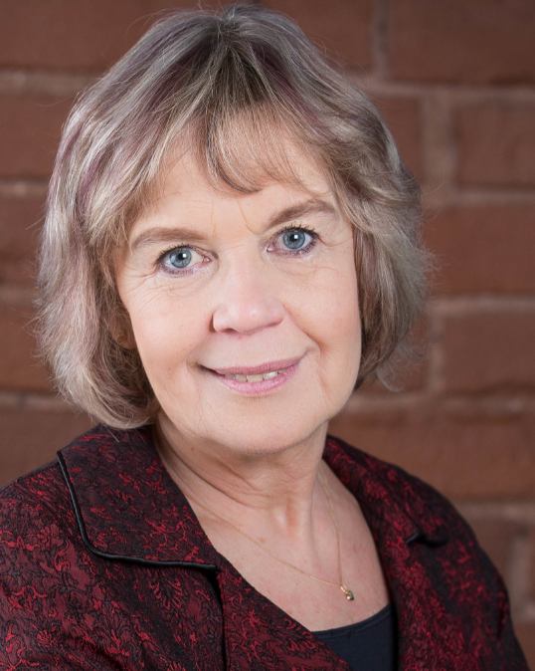
Projekti läbiviija kogemus ja rollid
Kaja Södor
Töö:
Turu-uuringute AS alates 2015
Enne seda AC Nielsen, Saar Poll
Haridus
Tallinna Ülikool, psühholoogia
Tartu Ülikool, inglise filoloogia
Kogemus
Alates 1997. aastast läbi viinud intervjuusid ja modereerinud fookusrühmi paljudes eluvaldkondades nii lõpp- kui äritarbijaga, samuti avaliku sektori esindajatega.
Laste/noorte intervjueerimine – rühmad teemal suitsetamine ja narkootikumide tarbimine 4-6 klassi õpilaste hulgas.
Gümnaasiumiõpilased, poiste kaitseväkke mineku tahe
Roll käesolevas uuringus
Värbamise administreerimine (suhtlus võimalike osalejatega), rühmade läbiviimine, transkriptsioonide (kõnesüntees) toimetamine, lõpparuande koostamine.

Slide 6
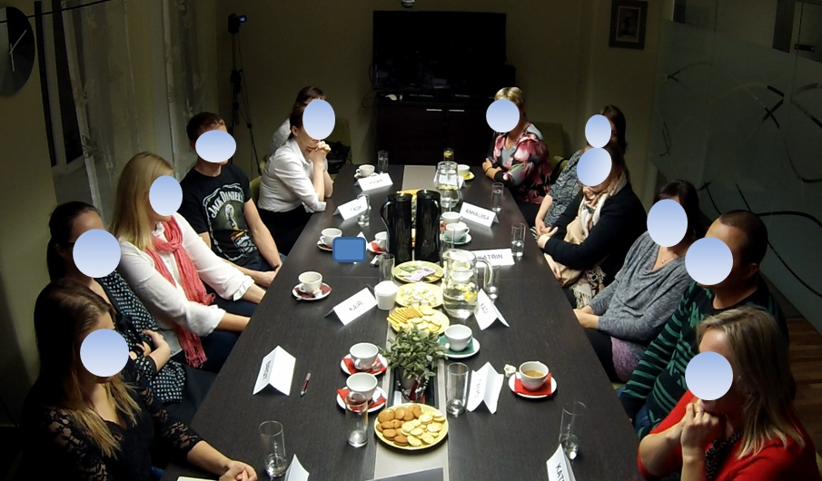
Fookusrühm töös. Me hoiame osalejate anonüümsust ja videosalvestisi välja ei anna. Audiosalvestised laeme pilve (meie ekstranetti) ja teeme tellijale soovi korral kättesaadavaks.

Slide 7
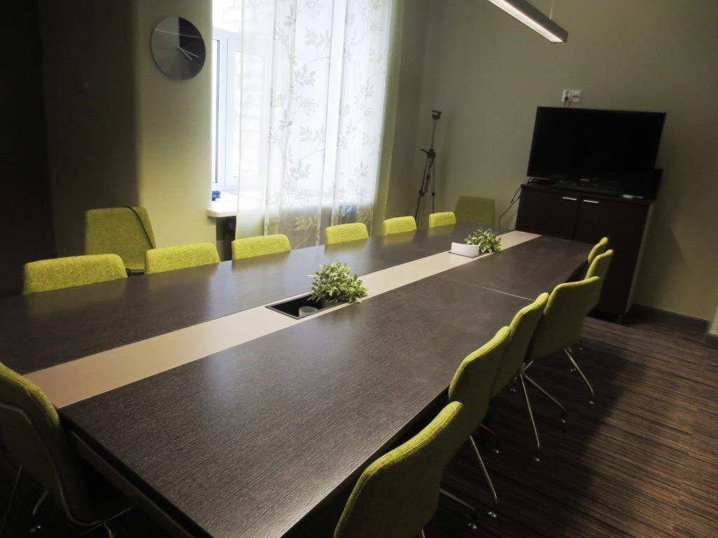
Covid-epideemia tõttu hakkasime fookusrühmi läbi viima virtuaalselt. Esialgu kartsime, et puudu jääb silmast-silma („päriselu“) toimuvast interaktsioonist. Kartus osutus asjatuks, ja lisaks saame onlainis osalejaid vestlusse kaasata erinevatest Eesti piirkondadest.

Slide 8
Turu-uuringute AS-i panus uuringusse (kohustused pakkujale)

Slide 9

Tööprotsessi kirjeldus – osalejate värbamine, materjali kogumine ja aruande koostamine
Osalejate värbamine ja tänukaardid
Kontaktid vastavalt Tellija moodustatud rümadele (3.2). Edaspidi suhtleb osalemisest huvitatutega Turu-uuringute AS.
Osalejate värbamine vastavalt valikukriteeriumidele. Fookusgruppe viiakse läbi 4 (8–10 osalejat). Keskkond: veebi teel (Zoom või sarnane). Kestus: 1,5 tundi. Kõik grupid salvestatakse, koostame täpsed stenogrammid ning kasutame tsitaate lõpparuandes.
Kinkekaartide tüüp – igal pool, sõltumata osaleja elukohast, toimib Partner Kinkekaart, seda on võimalik väljastada ka elektrooniliselt (seda praktikat on Turu-uuringute AS rakendanud – kohe peale online rühma toimumist saadab moderaator osalejatele kinkekaardid
Materjali kogumine ja aruande koostamine
Rühmade läbiviimine vastavat kooskõlastatud vestlusjuhendile
Audiosalvestused, heli muutmine kirjutatud tekstiks (vastava kõnesünteesi programmi abil). Teksti toimetamine loetavaks transkriptsiooniks. Venekeelsete rühmade tõlkimine eestikeelseteks transkriptsioonideks.
Peale tööprotsessi lõppu hävitame FG dokumentatsiooni ja salvestised (2.9)
Aruande koostamine – haridusasutuste õpetajad Eesti neljast regioonist. Materjal on temaatiliselt grupeeritud, aruanne sisaldab võrdlusi (sh. eesti ja vene koolid) ja sarnaseid jooni. Aruandes (pdf) on kokkuvõte ja järeldused. Aruande koostamisel osalevad kõik moderaatorid, igaüks oma osas. Kokkuvõtte ja järeldusteni jõutakse ühiselt.

Slide 10
Tööprotsessi kirjeldus – osalejate värbamine, materjali kogumine ja aruande koostamine
Pakkuja ülesanded
Koostöös tellijaga töötada välja üksikasjalik intervjuu vestluskava ja täpne fookusgruppide koosseis.
Leida ja kaasata sihtgrupi esindajad ning korraldada vähemalt 4 fookusgruppi.
Viia läbi fookusgruppide intervjuud sobivas veebipõhises videoplatvormis.
Koostada intervjuude täpsed stenogrammid.
Koostada põhjalik analüütiline aruanne PowerPoint formaadis, illustreerides olulisi tsitaate.
Esitada ettepanekud elanikkonnakaitse pädevusmudeli rakenduskava koostamiseks ja elanikkonnakaitse alaste koolituste korralduse parendamiseks.
Kontaktid vastavalt Tellija moodustatud rümadele (3.2). Edaspidi suhtleb osalemisest huvitatutega Turu-uuringute AS.
Osalejate värbamine vastavalt valikukriteeriumidele. Fookusgruppe viiakse läbi 4 (8–10 osalejat). Keskkond: veebi teel (Zoom või sarnane). Kestus: 1,5 tundi. Kõik grupid salvestatakse, koostame täpsed stenogrammid ning kasutame tsitaate lõpparuandes.
Kinkekaartide tüüp – igal pool, sõltumata osaleja elukohast, toimib Partner Kinkekaart, seda on võimalik väljastada ka elektrooniliselt (seda praktikat on Turu-uuringute AS rakendanud – kohe peale online rühma toimumist saadab moderaator osalejatele

Slide 11
Rühmade jagunemine
Uuring viiakse läbi fookusgruppide vormis (vajadusel ka veebi teel).
Sihtrühmaks on haridusasutuste õpetajad Eesti neljast regioonist:
Osalejate valikul arvestatakse erineva suurusega koole, kooliastmeid ning nii õpetajaid, kellel on ja kellel puudub kokkupuude elanikkonnakaitse teemaga.
Õpetajad (1FG)
Põhja regiooni (Harjumaa ja Tallinn) – 10 osalejat
Õpetajad (1FG)
Ida regiooni (Ida- ja Lääne-Virumaa) – 8 osalejat
Õpetajad (1FG)
Lääne regiooni (Järvamaa, Raplamaa, Läänemaa, Pärnumaa, Hiiumaa, Saaremaa) – 8 osalejat
Õpetajad (1FG)
Lõuna regiooni (Jõgevamaa, Tartumaa, Põlvamaa, Võrumaa, Valgamaa, Viljandimaa) – 8 osalejat
Online rühmad, osalejaid 8-10
Kestus 1,5h
Online rühmad, osalejaid 8 Kestus 1,5h.

Slide 12
Ajaplaan 8 rühma läbiviimiseks
Tegevus | Aeg
Algus, Tellija alustab kontaktide kogumist ja rühmade värbamist | Oktoober 2025
Turu-uuringute AS jätkab rühmades osalejatega suhtlemist, kokkuleppeid ja enda poolse ajakava paikapanekuga. Modereerimisjuhendi kooskõlastamine Tellijaga. | 1-2 nädalat
Rühmade värbamine ja esimeste rühmade toimumine võib toimuda sünkroonselt. Kohe alustame ka esimeste rühmade salvestiste toimetamist loetavaks tekstiks. | 2 nädalat rühmade läbiviimiseks – arvestame ka koolivaheaega (20-26 oktoober), kus nädala jooksul ei toimu midagi!
Kõik intervjuud läbi viidud hiljemalt 21. novembriks 2025 | 21.11.2025
Helisalvestiste toimetamine transkriptsioonideks kokku 8 rühma arvestuslikult 14h helimaterjali, kogemuse järgi 80h tööd | 2-3 nädalat
Aruanne – jaotatud temaatilisteks plokkideks, kokkuvõte, järeldused | 2-3 nädalat
Aruande esitamise tähtaeg hiljemalt | 08.12.2025

Slide 13
Hinnakalkulatsioon 4 rühma läbiviimiseks
 | KM-ta €
Rühmade läbiviimine õpetajatega, online, eesti keeles. Kokku 4 rühma | 3200€
Helisalvestiste toimetamine transkriptsioonideks kokku 4 rühma arvestuslikult 14h helimaterjali, kogemuse järgi 72h tööd | 1420€
Kinkekaardid (30€ õpetajatele). Kinkekaardi hinna sisse on arvestatud ka kinkemaks, mida uuringufirma peab tasuma. | 1300€
Aruanne – jaotatud temaatilisteks plokkideks, kokkuvõte, järeldused | 2900€
Käibemaksuta | 8 800€ +KM
Käibemaks 2112€
KOKKU (kaibemaksuga) | 10912€

Slide 14
Pakkumus on jõus 35 kalendripäeva alates 08.10.2025
Pakkumise koostas ja allkirjastas digitaalselt Irina Strapatšuk, uuringujuht
Telefon: 555 34 915
E-post: irina@turu-uuringute.ee

